Slide 1
Chào mừng thầy cô và các em đến với tiết học Địa lí
Địa lí hay - Học mê say

Slide 2
KHỞI ĐỘNG

Slide 3
Chúng ta có thể tìm đường đi bằng những cách nào?

Slide 4
BÀI 4
KÍ HIỆU VÀ BẢNG CHÚ GIẢI BẢN ĐỒ.
TÌM ĐƯỜNG ĐI TRÊN BẢN ĐỒ

Slide 5
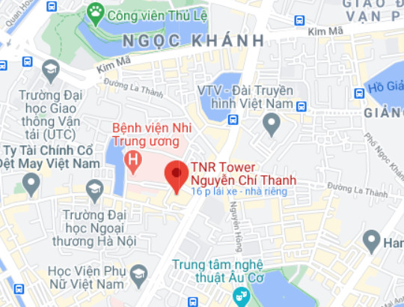
NỘI DUNG CHÍNH
1 . Kí hiệu và bảng chú giải trên bản đồ
2. Đọc một số bản đồ thông dụng
3. Tìm đường đi trên bản đồ

Slide 6
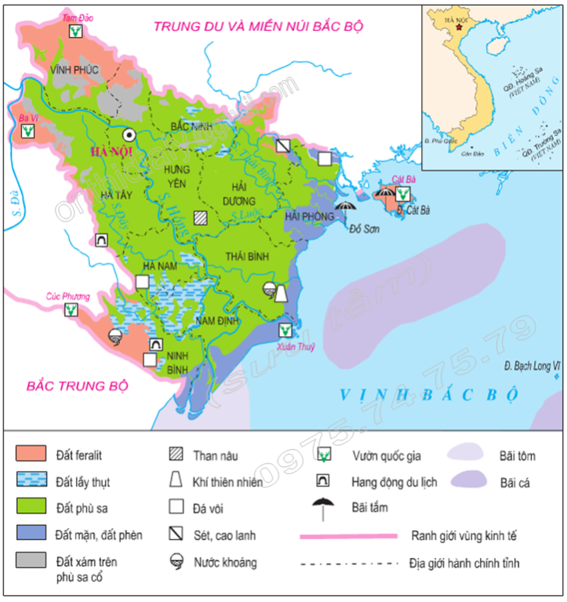
1 . Kí hiệu và bảng chú giải trên bản đồ
Lược đồ tự nhiên vùng Đồng bằng Sông Hồng, em hãy cho biết: Than nâu, đất phù sa, bãi tắm, được thể hiện bằng các kí hiệu nào trên lược đồ?
Than nâu:
Kí hiệu bản đồ là gì?
Đất phù sa:
Bãi tắm:
Kí hiệu bản đồ là các dấu hiệu quy ước để thể hiện các đối tượng địa lí trên bản đồ.
Lược đồ tự nhiên vùng Đồng bằng Sông Hồng

Slide 7
1
Quy mô của đối tượng
Ý nghĩa của kí hiệu bản đồ?
2
Đặc điểm của đối tượng
3
Thành phần của các đối tượng
Notes:
Để thể hiện các đối tượng địa lí trên bản đồ, người ta phải sửu dụng các dấu hiệu quy ước gọi là kí hiệu bản đồ

Slide 8
1
Dựa vào hình 1, em hãy cho biết các loại lí hiệu trên bản đồ?
2
3 loại kí hiệu: Điểm, đường, diện tích
Kể tên thêm các đối tượng địa lí thuộc 3 nhóm kí hiệu trên?
3

Slide 9
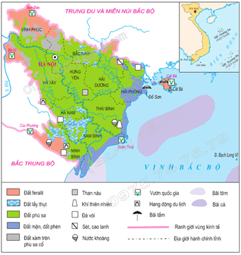
Trên lược đồ tự nhiên vùng ĐBSH, vùng màu xanh lá cây thể hiện yếu tố địa lí nào?
- Đất phù sa
Để biết nội dung, ý nghĩa của các kí hiệu, khi đọc bản đồ chúng ta sẽ chú ý phần nào?
D
- Bảng chú giải
D
Ý nghĩa của bảng chú giải?
- Giúp chúng ta hiểu nội dung và ý nghĩa của các kí hiệu được sử dụng trên bản đồ.
Lược đồ tự nhiên vùng Đồng bằng sông Hồng

Slide 10
CHÚNG EM LÀ
CHUYÊN GIA BẢN ĐỒ
Bản đồ tự nhiên
Bản đồ hành chính
Quan sát hai bảng chú giải ở hình 2, cho biết:
+ Bảng chú giải nào của bản đồ hành chính, bảng chú giải nào của bản đồ tự nhiên.
+ Hãy kể ít nhất ba đối tượng địa lí được thể hiện trên bản đồ hành chính và ba đối tượng địa lí được thể hiện trên bản đồ tự nhiên.
Hình 2. Bảng chú giải bản đồ

Slide 11
2. Đọc một số bản đồ thông dụng
Dựa vào thông tin mục 2a, em hãy nêu cách đọc bản đồ.
* Cách đọc bản đồ - Đọc tên bản đồ để biết nội dung và lãnh thổ được thể hiện trên bản đồ. - Biết tỉ lệ bản đồ để có thể đo tính khoảng cách giữa các đối tượng. - Đọc các kí hiệu trong bảng chú giải để nhận biết các đối tượng trên bản đồ. - Xác định được các đối tượng địa lí cần quan tâm trên bản đồ. - Trình bày mối quan hệ của các đối tượng địa lí.

Slide 12
Nhóm 1,3,5: Đọc bản đồ tự nhiên thế giới (bán cầu Tây)
- Nêu nội dung và lãnh thổ được thể hiện trên bản đồ
- Nêu tỉ lệ bản đồ
- Kí hiệu trong bảng chú giải thể hiện đối tượng địa lí nào
- Kể tên dãy núi, đồng bằng, dòng sông lớn ở Châu Mĩ
Nhóm 1,3,5: Đọc bản đồ tự nhiên thế giới (bán cầu Tây)
- Nêu nội dung và lãnh thổ được thể hiện trên bản đồ
- Nêu tỉ lệ bản đồ
- Kí hiệu trong bảng chú giải thể hiện đối tượng địa lí nào
- Đọc và xác định trên bản đồ tên, vị trí: Thủ đô, các tỉnh trực thuộc TW, tỉnh/tp nơi em đang sống

Slide 13
Nhóm 1,3,5: Đọc bản đồ tự nhiên thế giới
(bán cầu Tây)
- Bản đồ tự nhiên thế giới (bán cầu Tây)
- Nêu tỉ lệ bản đồ: 1 : 110 000 000
- Các đối tượng địa lí: Đầm lầy, hoang mạc, băng hà, thềm băng, sông băng, sông hồ, núi lửa….
- Kể tên ít nhất 1 dãy núi, đồng bằng, sông lớn ở châu Mỹ?
+ Dãy An-đét, dãy A-pa-lát…
+ Đồng bằng a-ma-dôn …
+ Sông Mitxixipi…
Nhóm 2,4,6: : Đọc bản đồ hành chính Việt Nam
- Bản đồ hành chính Việt Nam
- Nêu tỉ lệ bản đồ: 1 : 10 000 000
- Các đối tượng địa lí: Thủ đô, thành phố trực thuộc TW, các tỉnh, ranh giới tỉnh, niên giới quốc gia.
- Đọc và xác định trên bản đồ tên và vị trí của:
+ Thủ đô: Hà Nội
+ Các thành phố trực thuộc Trung ương: Đà Nẵng, TPHCM, Hải Phòng, Cần Thơ
+ Nơi em sinh sống: Tỉnh Quảng Ninh

Slide 14
3. Tìm đường đi trên bản đồ
a. Tìm đường đi trên bản đồ giấy
Dựa vào thông tin SGK, em hãy nêu cách tìm đường đi trên bản đồ giấy?
Xác định nơi đi, nơi đến, hướng đi trên bản đồ
Tìm các cung đường có thể đi, chọn
cung đường
thích hợp
Dựa vào tỉ lệ
bản đồ, xác định khoảng cách
thực tế
Bước 1
Bước 2
Bước 3

Slide 15
Mô tả đường đi từ Trường SĐSP Đà Lạt đến Ga Đà Lạt, từ Ga Đà Lạt đến Bảo tàng Lâm Đồng?
Tìm trên bản đồ các địa điểm: Trường SĐSP Đà Lạt,
Ga Đà Lạt, Bảo tàng Lâm Đồng?
Hình 3. Một phần bản đồ du lịch thành phố Đà Lạt

Slide 16
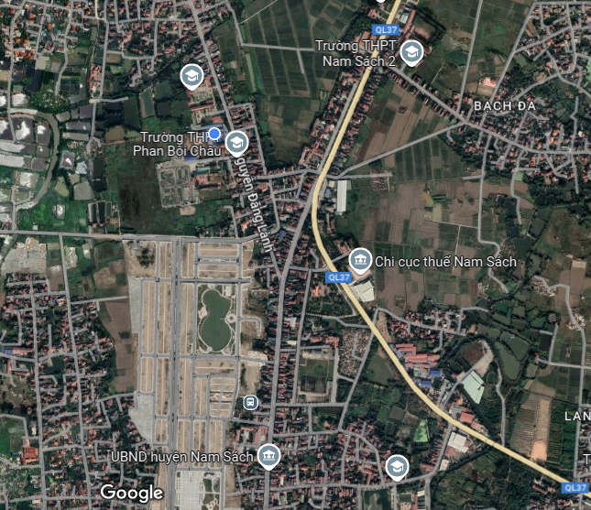

Slide 17
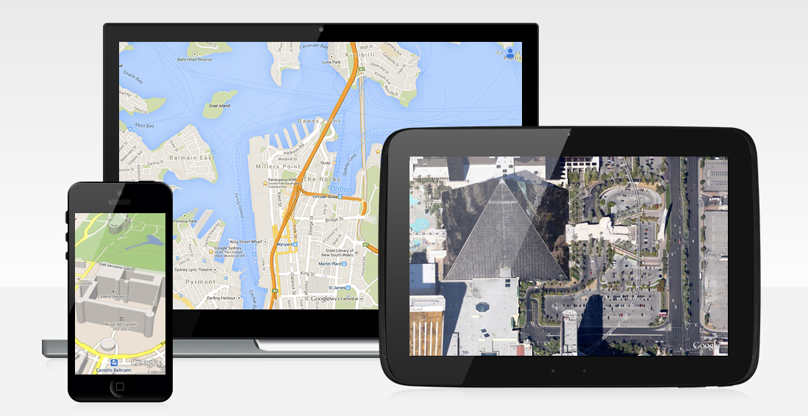
b. Tìm đường đi trên Google Maps

Slide 18
Dựa vào thông tin SGK, em hãy nêu cách tìm đường đi trên ứng dụng Google Maps?
Mở google map trên thiết bị
Nhập tên địa điểm nơi cần đến
Để tìm đường đi: nhập 2 địa điểm nơi đi, nơi đến
Bước 1
Bước 2
Bước 3

Slide 19
LUYỆN TẬP
Dựa vào Lược đồ tự nhiên vùng Đồng bằng Sông Hồng, em hãy cho biết:
Kể tên các vườn quốc gia của vùng ĐBSH?
- Cát bà, Xuân Thủy, Cúc Phương, Tam Đảo, Ba Vì
Bãi tắm Đồ Sơn thuộc tỉnh nào?
- Hải Phòng
Than nâu phân bố chủ yếu ở các tỉnh nào của vùng?
Lược đồ tụ nhiên vùng Đồng bằng sông Hồng
- Hưng Yên

Slide 20
VẬN DỤNG
Sử dụng điện thoại, truy cập internet để tìm hiểu thêm về các phần mền, ứng dụng tìm đường trên điện thoại và cách sử dụng ứng dụng đó. Sau đó chọn 1 ứng dụng mà em thấy dễ sử dụng và yêu thích nhất để giới thiệu cho các bạn.

Slide 21
HƯỚNG DẪN VỀ NHÀ
1. Làm bài tập và trả lời các câu hỏi cuối bài
2. Tìm hiểu bài mới

